Slide 1













Tự nhiên và xã hội

Slide 2
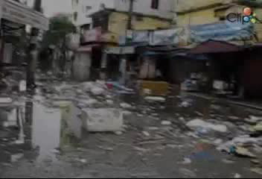
Tự nhiên và xã hội

Slide 3

Tự nhiên và xã hội
Bài 36: Vệ sinh môi trường
SGK / 68
Nhóm 1, 2: Điều tra rác thải ở trong trường học.
Nhóm 3,4: Điều tra rác thải ở địa phương nơi em ở.

Slide 4
Tự nhiên và xã hội
Bài 36: Vệ sinh môi trường
NỘI DUNG ĐIỀU TRA
1. Kể tên những nơi thường có rác.
2. Các loại rác em thấy.
3. Rác do đâu mà có?

Slide 5
Tự nhiên và xã hội
Bài 36: Vệ sinh môi trường
1.Tác hại của rác thải.

Slide 6
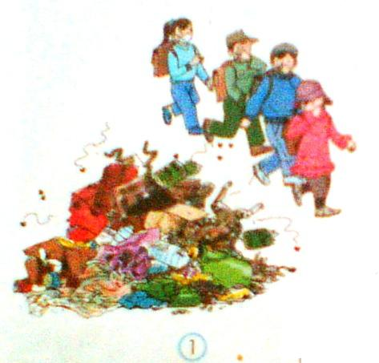
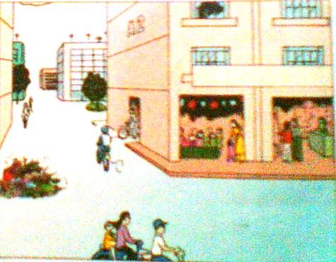

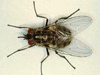
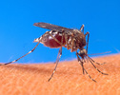
Tự nhiên và xã hội
Bài 36: Vệ sinh môi trường

Slide 7
Tự nhiên và xã hội
Bài 36: Vệ sinh môi trường
1.Tác hại của rác thải:
- Gây ô nhiễm môi trường;
- Sinh ra nhiều mầm bệnh, có hại đến sức khoẻ con người…

Slide 8

Tự nhiên và xã hội
Bài 36: Vệ sinh môi trường
- Trong các loại rác, có những loại rác dễ bị thối rữa, bốc mùi hôi thối và chứa nhiều vi khuẩn gây bệnh.
- Chuột, gián, ruồi,… thường sống ở những nơi có rác. Chúng là những con vật trung gian truyền bệnh cho người

Slide 9
Tự nhiên và xã hội
Bài 36: Vệ sinh môi trường
2.Cách xử lý rác thải.
Nhóm 2
Chỉ và nói rõ việc làm nào đúng, việc làm nào sai trong các hình?

Slide 10
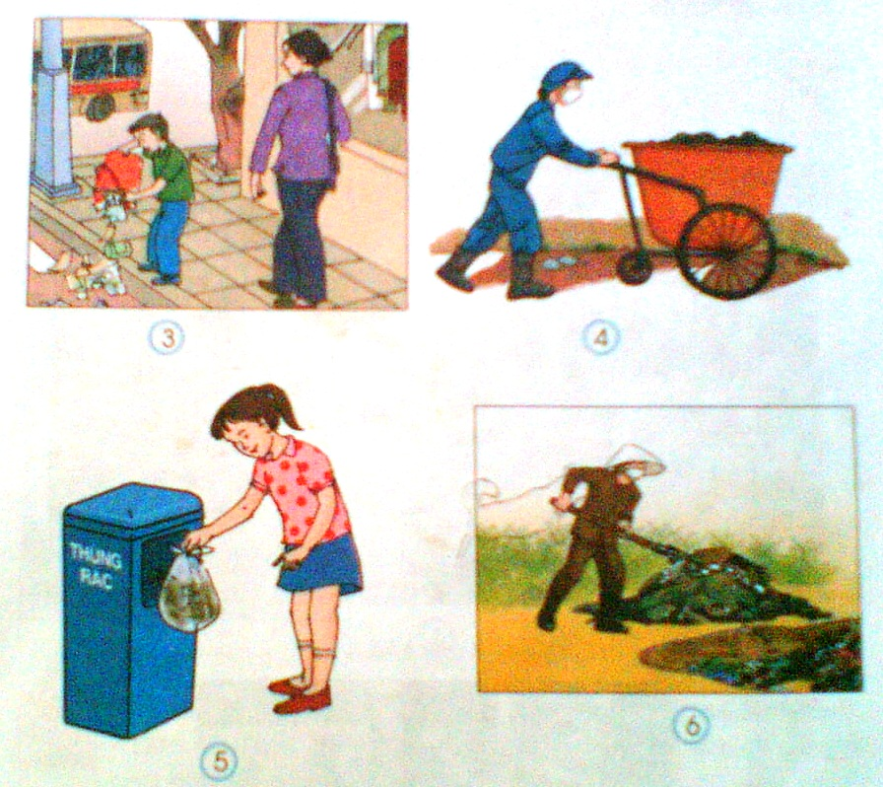
Tự nhiên và xã hội
Bài 36: Vệ sinh môi trường

Slide 11
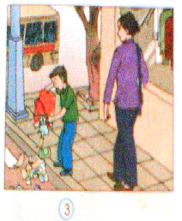
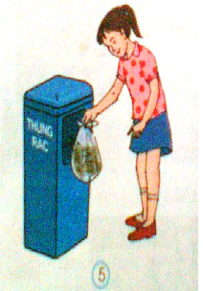
Tự nhiên và xã hội
Bài 36: Vệ sinh môi trường
Sai
Đúng

Slide 12
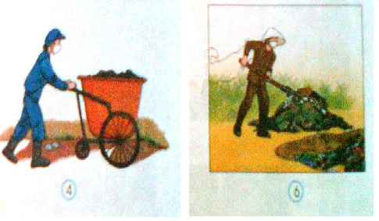
Tự nhiên và xã hội
Bài 36: Vệ sinh môi trường

Slide 13
Tự nhiên và xã hội
Bài 36: Vệ sinh môi trường
2.Cách xử lý rác.
Chôn
Ủ
Đốt
Tái chế
xác động vật chết,….
cỏ, lá cây, lông gà lông vịt….
vỏ ốc, ni lông, rơm,rạ….
nhựa, nhôm, giấy vụn…

Slide 14

Tự nhiên và xã hội
Bài 36: Vệ sinh môi trường
Rác thải có thể được xử lý theo bốn cách:
Chôn;
Đốt;
Ủ (để bón ruộng,…);
Tái chế.

Slide 15
Tự nhiên và xã hội
Bài 36: Vệ sinh môi trường

Slide 16
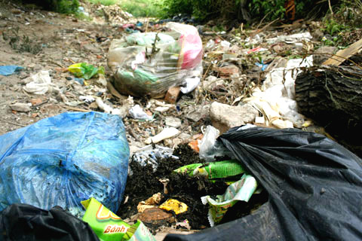

Slide 17
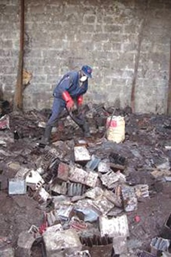
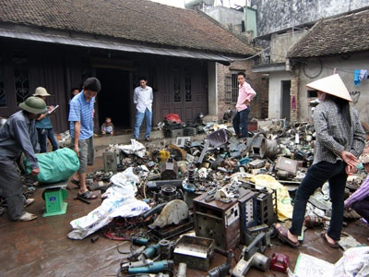

Slide 18
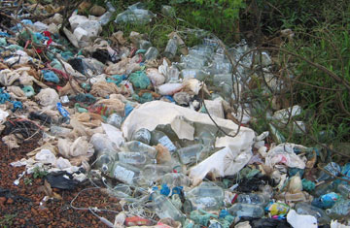
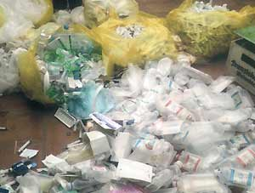

Slide 19
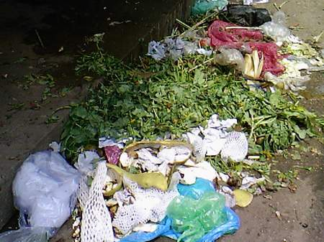
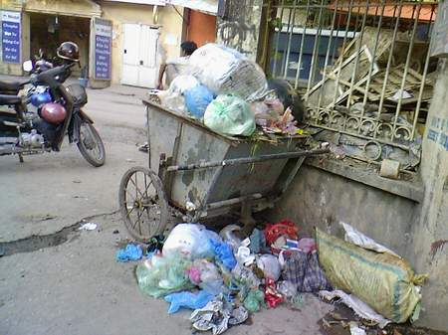

Slide 21
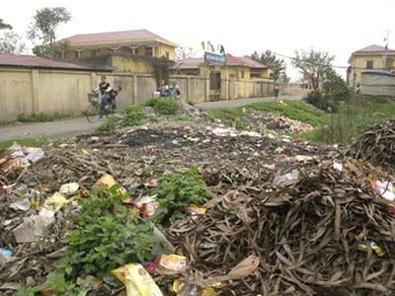

Slide 22
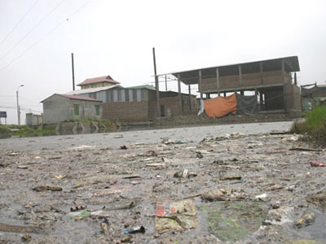

Slide 23
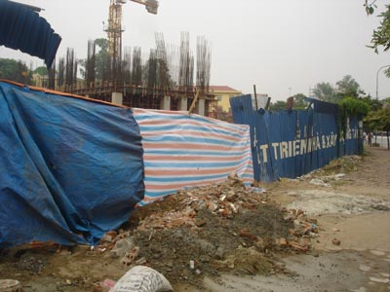

Slide 24
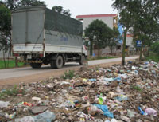


Slide 25
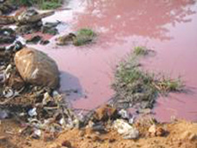

Slide 26
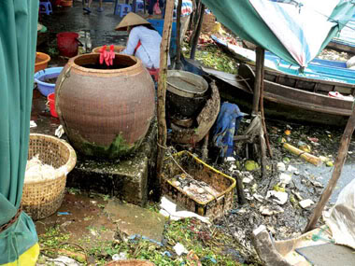

Slide 27
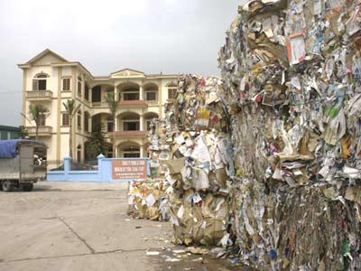

Slide 28
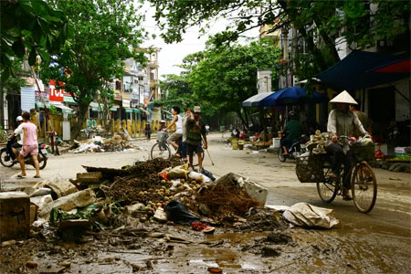

Slide 30
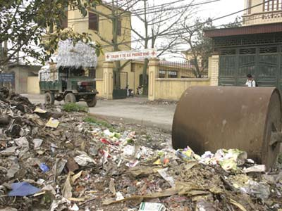

Slide 31
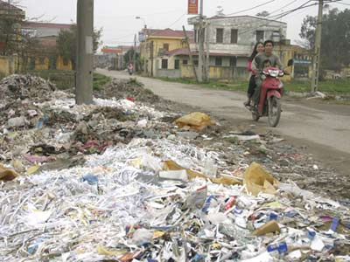

Slide 32
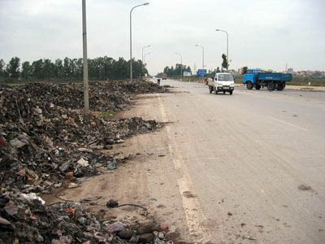

Slide 33


Slide 34
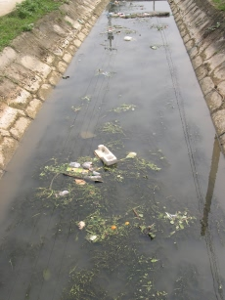

Slide 35
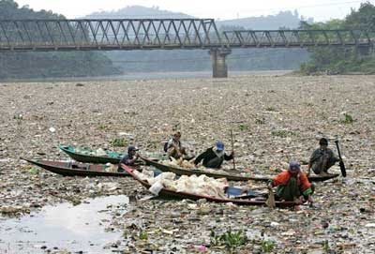

Slide 36
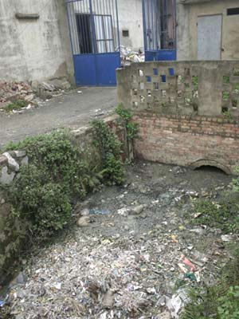

Slide 37


Slide 38
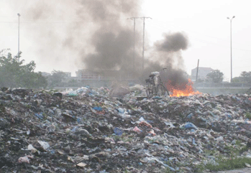

Slide 39
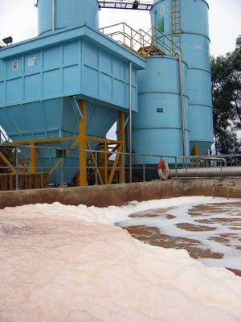

Slide 40
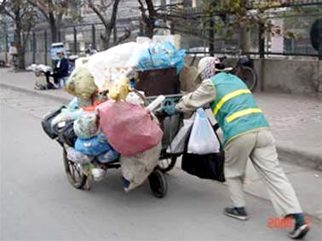
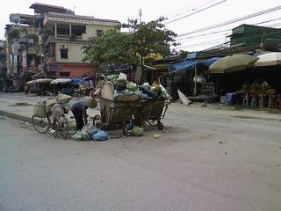

Slide 41
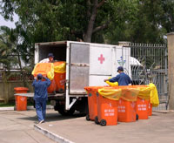

Slide 42
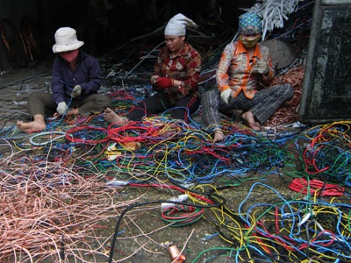

Slide 43
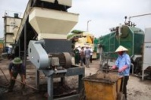

Slide 44
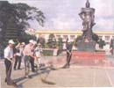

Slide 45
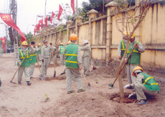

Slide 46
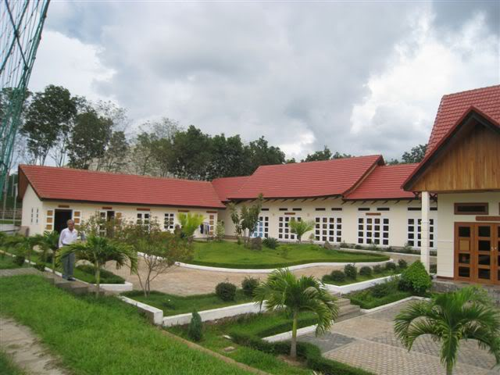
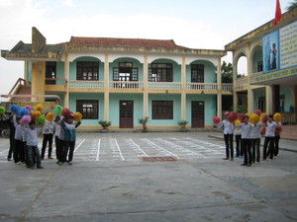
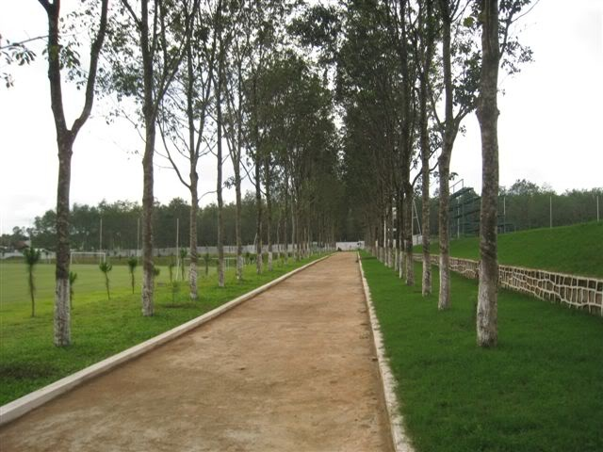

Slide 47
Tự nhiên và xã hội
Bài 36: Vệ sinh môi trường
1. Tác hại của rác thải.
- Gây ô nhiễm môi trường;
- Sinh ra nhiều mầm bệnh, có hại đến sức khoẻ con người…
2. Cách xử lý rác.
Đốt
Chôn
Ủ
Tái chế
xác động vật chết, ….
cỏ, lá cây, lông gà lông vịt….
vỏ ốc, ni lông, rơm,rạ…
nhựa, nhôm, giấy vụn…

Slide 48


Tự nhiên và xã hội
Bài 36: Vệ sinh môi trường
Tiểu phẩm

Slide 49
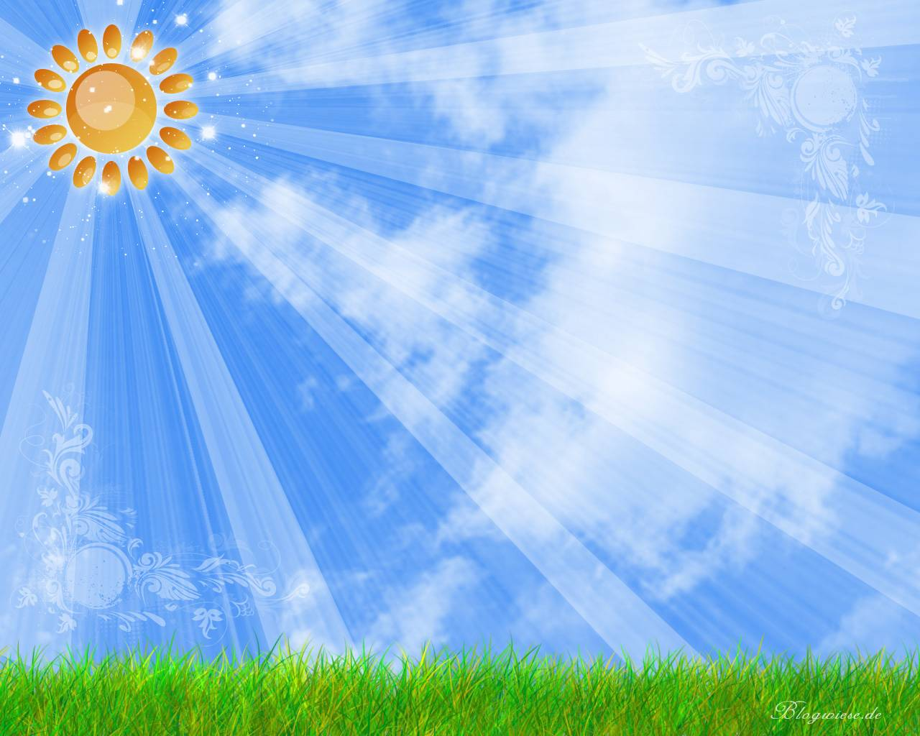
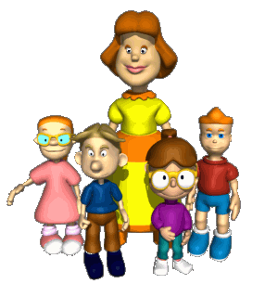
CHÀO CÁC EM !

